Slide 1
WEBINAIRE SEV 2026
Nouvelles recommandations vaccinales
30 avril 2026

Slide 2
Sommaire
Introduction : Contexte et référents vaccination en CVL
Rappel du calendrier vaccinal « hors vaccination adolescent / jeune adulte »
Focus : Vaccination de l’adolescent / jeune adulte
Vaccination méningo ACWY et B – Dr Sève CV45 / infectiologue
Vaccination HPV et Vaccination DTPC - Dr Maakaroun CV37 / infectiologue – pédiatre
Vaccination Rougeole - Dr Maakaroun CV37 / infectiologue – pédiatre
En bref

Slide 3
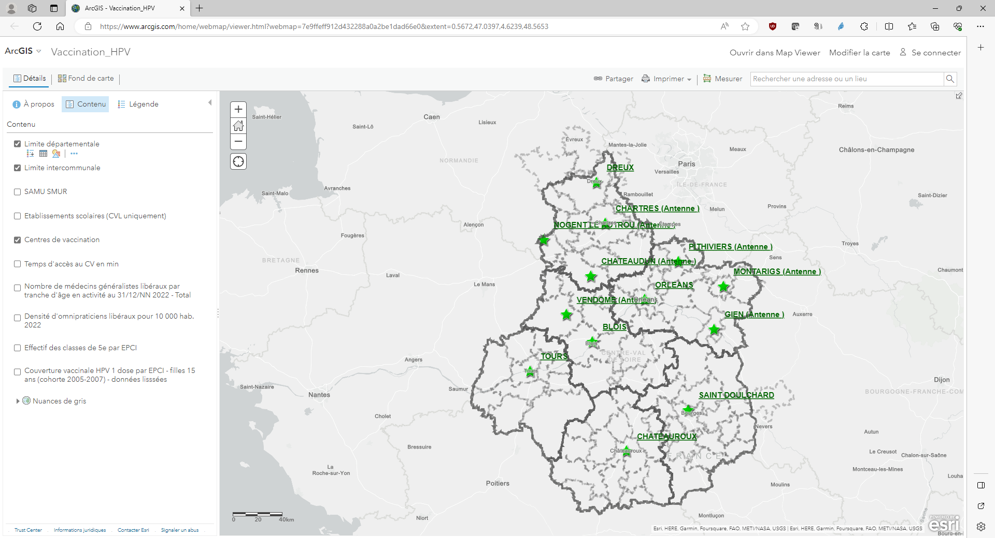
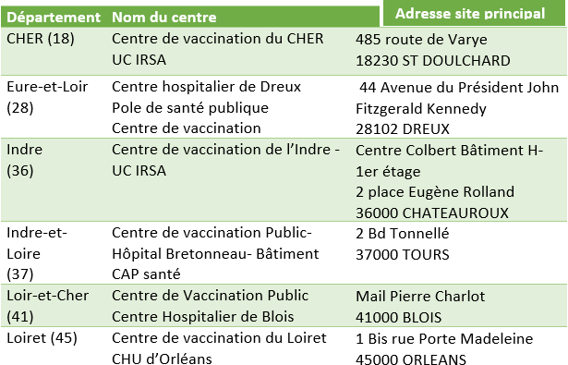
Référents
Centres de vaccination
en région CVL
Dr Djerroud– CV28
Dr Aymeric Sève – CV45
Dre Rideau– CV41
Dre Maakaroun CV37
Dre Salleras– CV18
Dre Fred– CV36
* Missions des CV :
Vaccination des populations éloignées des soins (absence de médecin traitant ou de prise en charge médicale, précaires, migrants…)
Vaccination au collège auprès des 5è et 4è dans tous les établissements publics et les établissements privés volontaires, sous contrat de l’EN
Formation des professionnels vaccinateurs
Promotion de la vaccination (ex : Semaine européenne de vaccination)
Répondre aux alertes de l’ARS pour vacciner autour de cas de maladie rougeole, hépatite A, méningite, covid, mpox, etc
Notes:
Myriam

Slide 4
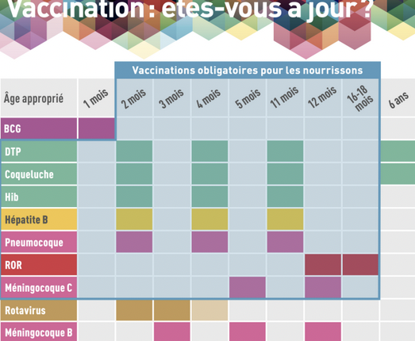
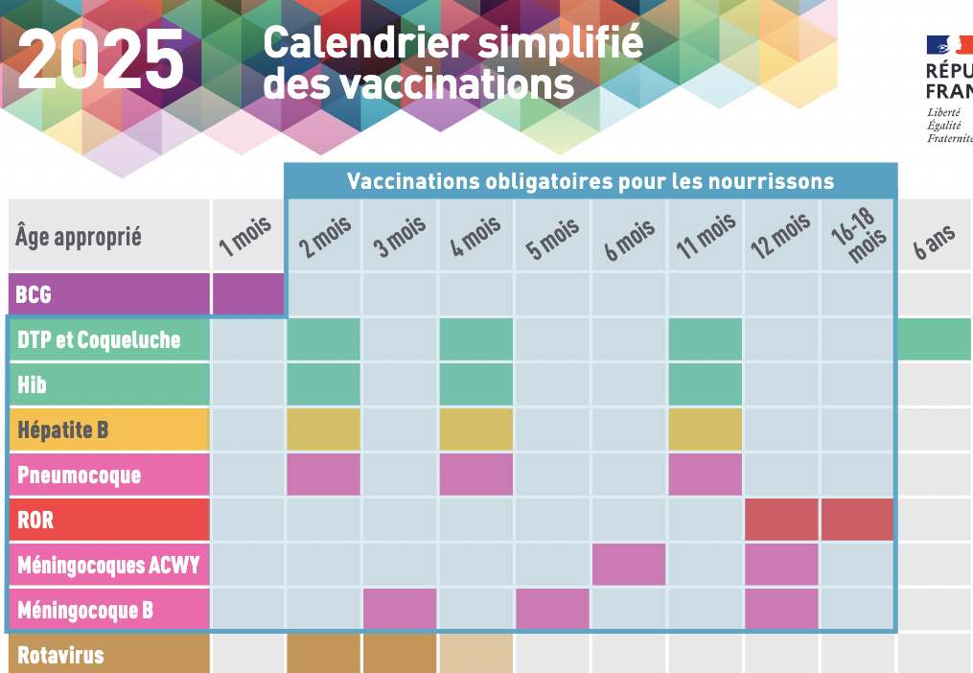
Rappel du calendrier chez l’enfant
2025 : Schéma vaccinal de 2023
+ Remplacement du vaccin méningocoque C par le méningocoque ACWY
2026 : pas de changement depuis 2025
2023 : vaccins obligatoires depuis 2018
+ Remboursement du rotavirus
+ Vaccin Méningocoque B obligatoire
Notes:
Anne

Slide 5
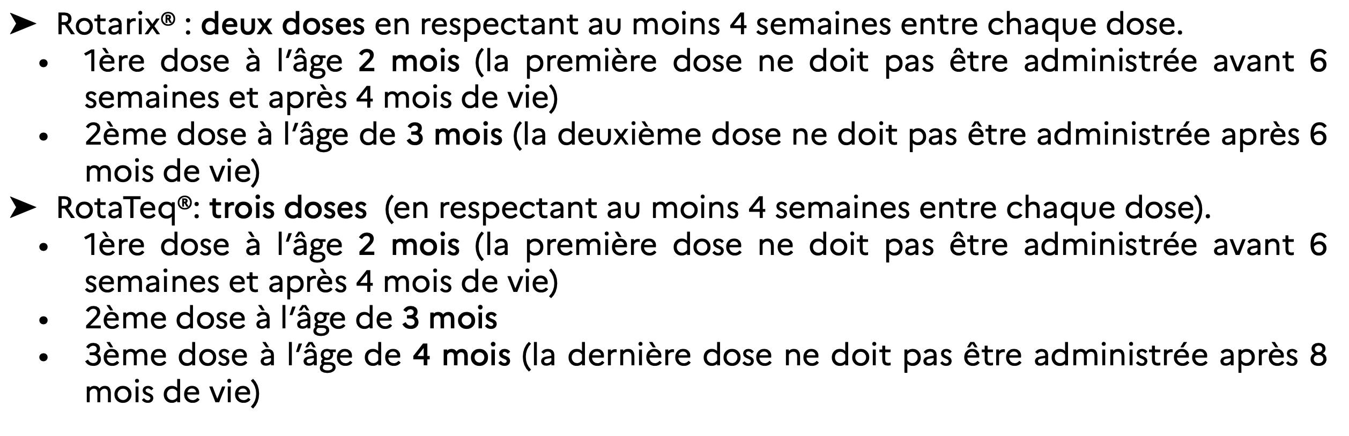
Rappel : Schéma vaccinal contre le Rotavirus :
Vaccin oral (face interne de la joue) contre les gastroentérites à Rotavirus
Co-administration avec les autres vaccins du calendrier possible

Slide 6
Schéma vaccinal contre le Méningocoque ACYW
Obligatoire pour les enfants nés depuis 01/01/2025
Vaccins utilisés :
À partir de 6 mois : Nimenrix ®
À partir de 12 mois : Nimenrix ® ou Menquadfi ®
À partir de 2 ans : Nimenrix ®, Menquadfi ® ou Menvéo®
Schéma : à M6 et M12
Rattrapage entre 12 et 24 mois + Rattrapage transitoire pour les jeunes enfants de 2 à 4 ans révolus (5è anniversaire) y compris pour ceux qui ont été déjà vaccinés contre le méningocoque C
Si Pas de vaccination avant l’âge de 1 ans
Faire 1 seule dose

Slide 7
Schéma vaccinal contre le Méningocoque B
Obligatoire pour les enfants nés depuis le 01/01/2025
Vaccin utilisé : Bexsero ®
Schéma : Total de 3 doses → M3, M5, M12
Rattrapage jusqu’à l’âge de 5 ans :
Entre 1 an et 2 ans : 3 doses M0 – M2 puis rappel 6 mois plus tard
Entre 2 ans et 5 ans (rattrapage transitoire): 2 doses M0 – M2

Slide 8
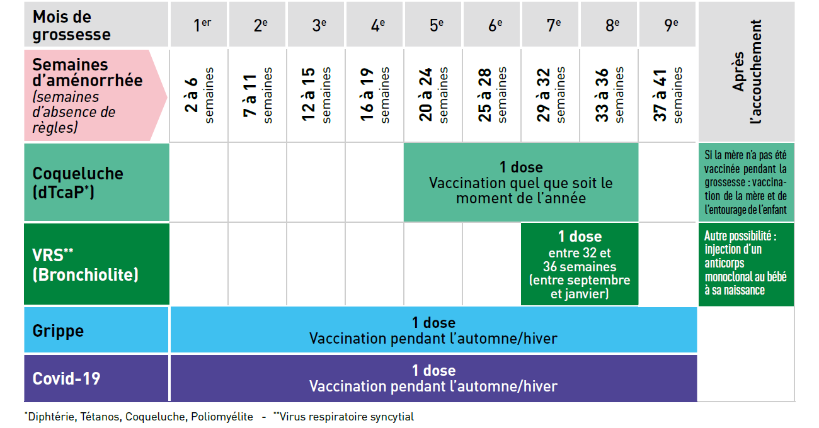
Calendrier des vaccins de la femme enceinte

Slide 9
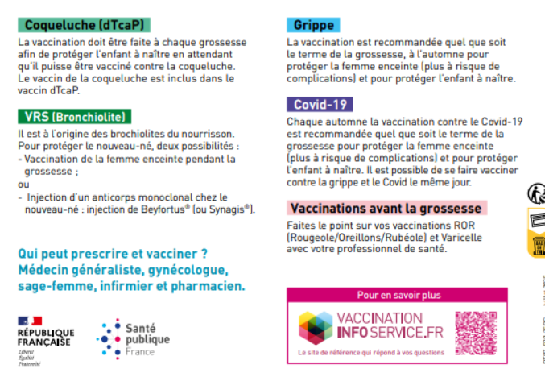
Calendrier des vaccins de la femme enceinte

Slide 10
VACCINATION pendant, avant et après LA GROSSESSE
Avant la grossesse | Pendant la grossesse | Après la grossesse
ROR* : immunisée si 2 doses Varicelle* : Vérifier ATCD maladie, sinon vaccination ( 2 doses à 2 mois d’intervalle) *Contraception pendant le mois qui suit l’injection | Coqueluche Grippe COVID-19 VRS | ROR* : immunisée si 2 doses Varicelle* : Vérifier ATCD maladie, sinon vaccination *Contraception pendant le mois qui suit l’injection, pas de contre-indication à l’allaitement Coqueluche si non fait pendant la grossesse

Slide 11
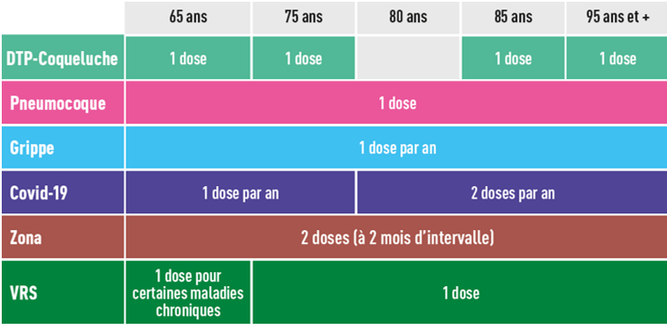
Calendrier des vaccins
Personne de 65 ans et plus

Slide 12
Schéma vaccinal du vaccin contre le pneumocoque
Les vaccins :
VCP 13 : vaccin pneumococcique polyoside conjugué 13-valent (Prevenar 13) - Pédiatrique
VCP 23 : vaccin pneumococcique polyoside conjugué 23-valent (Pneumovax) - Pédiatrique
VCP 15 : vaccin pneumococcique polyoside conjugué 15-valent (Vaxneuvance) - Pédiatrique
VCP 20 : vaccin pneumococcique polyoside conjugué 20-valent (Prevenar 20) - Adulte
VCP 21 : vaccin pneumococcique polyoside conjugué 21-valent (Capvaxive) - Adulte
Schéma vaccinal :
1 dose unique de Prevenar 20 ou de Capvaxive (actualisation en décembre 2025)
En cas de vaccination antérieure contre le pneumocoque, les recommandations suivantes s'appliquent aux personnes :
n’ayant reçu antérieurement qu’une seule dose de VPC 13 (PREVENAR 13) ou qu’une seule dose de VPP 23 (PNEUMOVAX) : 1 dose de PREVENAR 20, si la vaccination antérieure remonte à plus de 1 an ;
déjà vaccinées avec la séquence VPC 13- VPP 23 : 1 dose de PREVENAR 20 en respectant un délai minimal de 5 ans après la précédente injection de VPP 23.
Stratégie à venir

Slide 13
Schéma vaccinal du vaccin contre le zona
Depuis décembre 2024, SHINGRIX:
65 ans et plus, quel que soit l’état de santé
Plus de 18 ans si immunodépression
Plus efficace que ZOSTAVAX (recommandé avant 2024) :
Prévention de Zona ( 79%/46%).
Douleur post zostérienne ( 87%/66%).
Schéma vaccinal:
2 doses espacées de deux mois ( possible de 1 à 6 mois).
Respecter le délai de un an après ZOSTAVAX (vaccin recommandé avant 2024, chez les 65 – 74 ans) ou après maladie Zona

Slide 14
Vaccination contre les Ménincoques chez l’adolescent
Dr Aymeric Sève
30 avril 2026

Slide 15
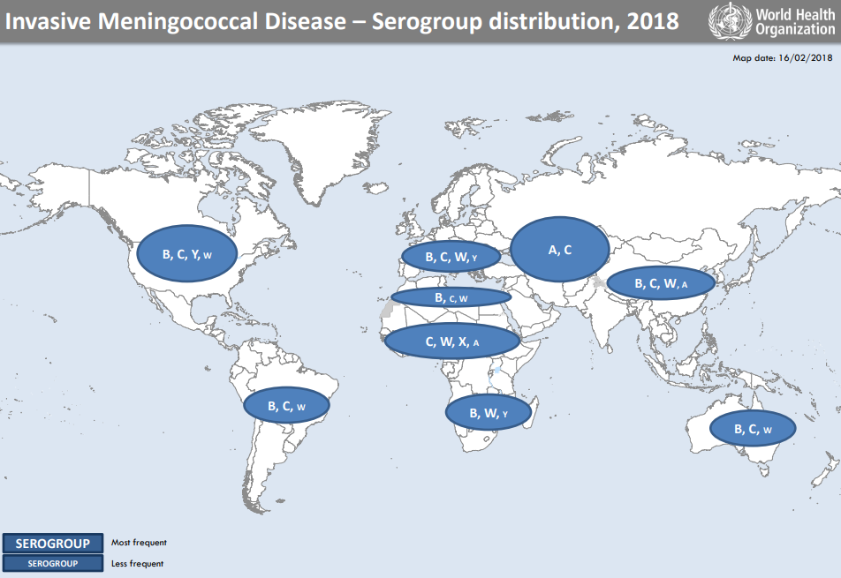
Les méningocoques
Bactérie à gram négatif
Portage pharyngé (15%)
5 sérogroupes responsables d’IIM: A,B,C,Y et W
Environ 600 cas par an en France
60 décès /an

Slide 16
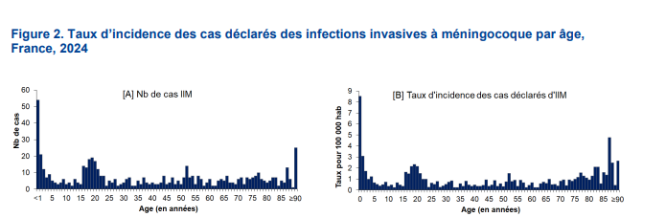
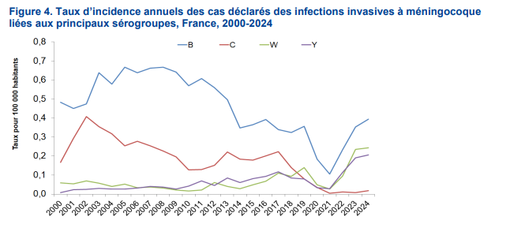
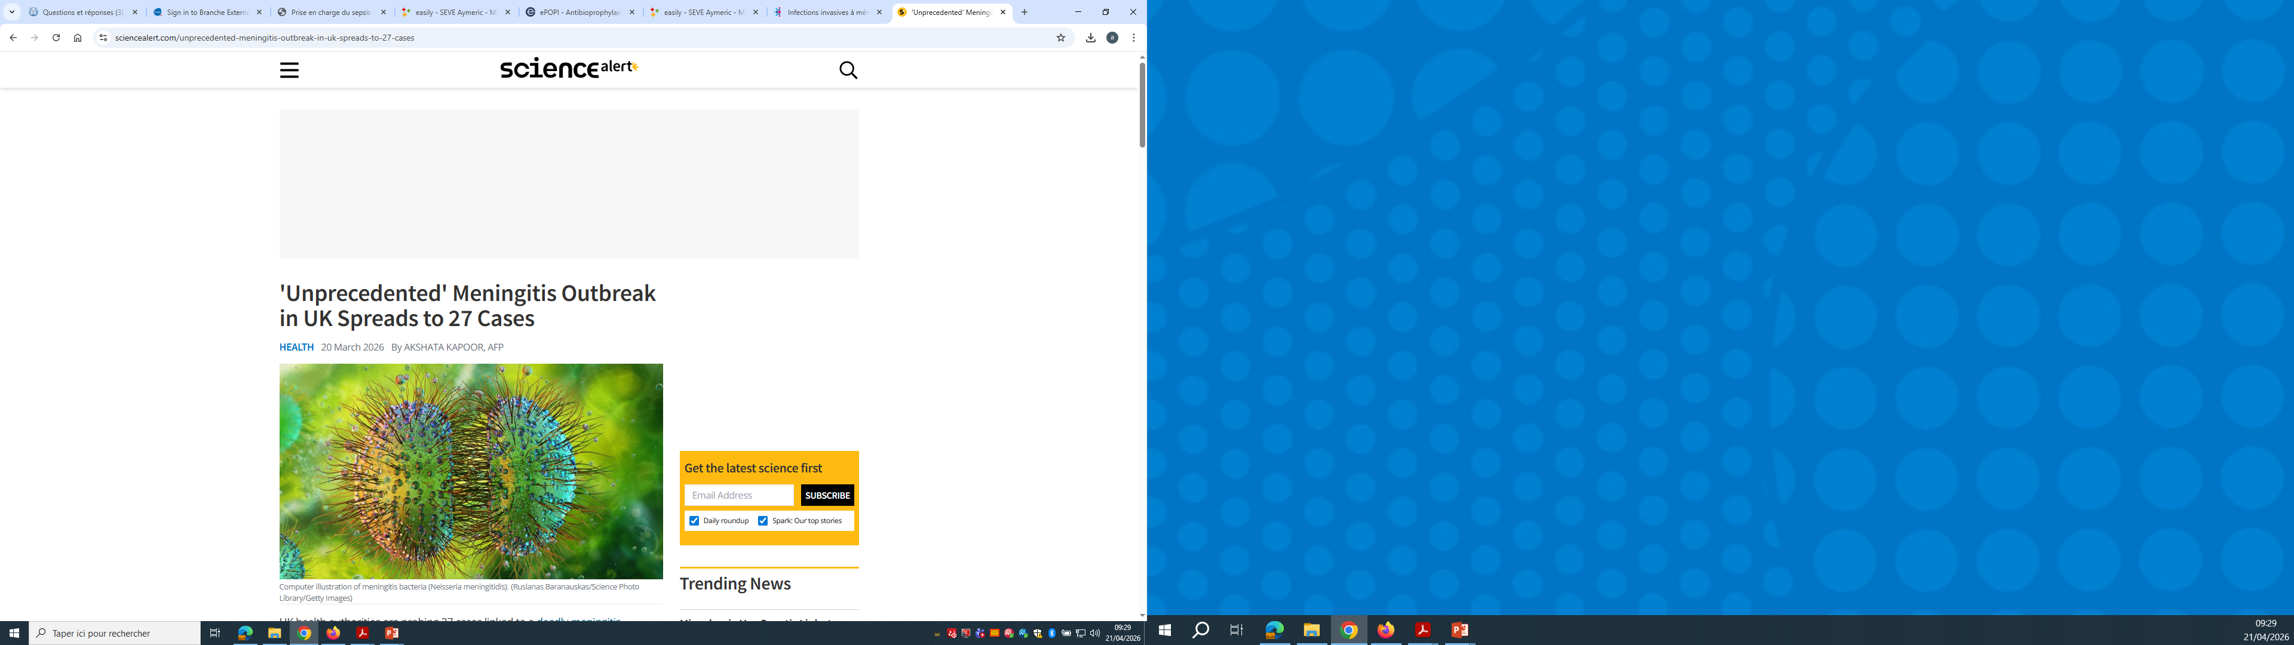
Epidémiologie
2 Pics : A moins de 5 ans et les 15-24 ans
Sérogroupe B dominant en France, suivi du W et Y
Epidémies régulières en Europe

Slide 17
Vaccins disponibles
Contre les méningocoques ACWY : polyosidique conjugué
Nimenrix (dès l’âge de 6 semaines)
Menquadfi (dès l’âge de 12 mois)
Menveo (dès l’âge de 2 ans)
Efficacité sur le portage
Immunité de groupe
Contre les méningocoques B : protéique
Bexsero (dès l’âge 2 mois)
Trumemba (dès l’âge de 10 ans)
Pas d’efficacité sur le portage
Immunité individuelle mais pas d’immunité de groupe

Slide 18
Vaccination contre les sérogroupes ACWY
Recommandation de vaccination pour les adolescents 11-14 ans: 1 seule dose
Rattrapage entre 15 et 24 ans: 1 seule dose
Si besoin d’un rappel: 5 ans plus tard

Slide 19
Vaccination contre le sérogroupe B
Proposition de vaccination des 15-24 ans
Bexsero : M0-M1
Trumemba: M0-M6 ou M0-M1-M6 (selon le besoin d’urgence d’immunité)
Rappel pour les populations à risque (ex : drépanocytose, …) : 5 ans plus tard
Remboursé

Slide 20
En résumé
Menveo
Menqadfi
Nimenrix
M3
M5
M6
M12
M24
4 ans
11 ans
15 ans
24 ans
Bexsero
Trumemba

Slide 21
Conduite à tenir autour d’un cas d’Infection invasive à méningocoque (IIM)
Définition:
présence de méningocoque dans un site stérile (sang, LCR…)
Ou si Purpura fulminans
Faire déclaration à l’ARS
Identification des contacts:
Moins d’1m plus d’1h (moins si toux ou éternuements) ou Bouche à bouche
Pendant la phase de contagiosité
Dans les 10 jours qui suivent le dernier contact
Contagiosité :
10 jours avant l’hospitalisation
Arrêt dès la première injection parentérale de ceftriaxone
ou 24h après l’administration d’un antibiotique efficace sur le portage
https://www.legifrance. gouv.fr/circulaire/id/43909

Slide 22
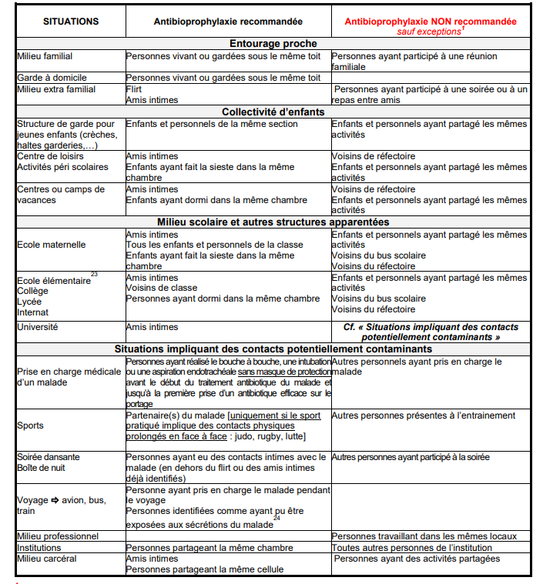
Conduite à tenir autour d’un cas d’IIM: Antibioprophylaxie
Rifampicine (en 1ère intention)
600mg/12h pendant 48h
Enfant: 10mg/kg/12h pdt 48h
<10 mois: 5 mg/kg
Préservatif dans la semaine qui suit
Ciprofloxacine (en 2è intention)
500mg en dose unique
Enfant: 20mg/kg

Slide 23
Conduite à tenir autour d’un cas d’IIM: Vaccination
Vaccination contre les sérogroupes ACWY :
Systématique
Vaccination contre le sérogroupe B :
En fonction de situations : Etudiée au cas par cas
Indication :
Entourage proche
malade < 1an (non immunisé)
Délai
Dans les 10 jours après le dernier contact
Si non vacciné depuis 5 ans
Dose: 1 seule

Slide 24
Conduite à tenir autour d’un cas d’IIM: Organisation
Antibioprophylaxie
Contacts familiaux : médecin hospitalier + médecin ARS
Contacts extra familiaux : médecin ARS
2. Vaccination :
Mise en œuvre du dispositif qui permet la vaccination rapide des cas contacts – déterminé avec ARS
intervention Centre de vaccination / Professionnels libéraux / PMI / Service hospitalier
En conclusion :
Situations très diverses
Nécessitant une expertise pluridisciplinaire
Réponse adaptée au cas par cas

Slide 25
Vaccination contre les Papillomavirus
Dr Zoha Maakaroun-Vermesse
30 avril 2026

Slide 26
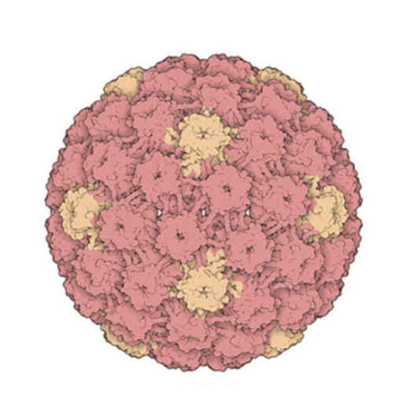
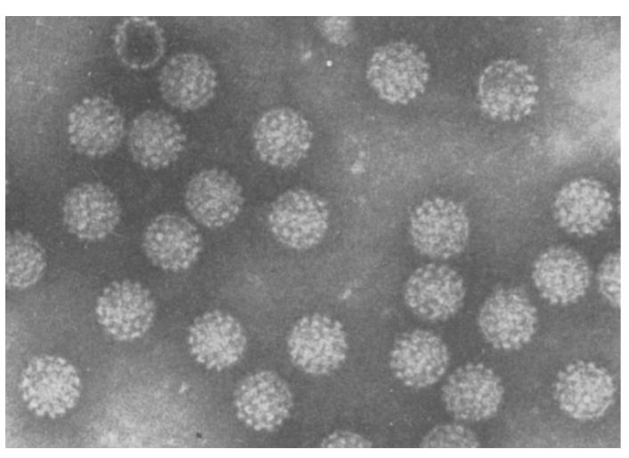
Les papillomavirus humains (HPV)
Virus de petite taille (45-50 nm)
ADN double brin circulaire
Non enveloppés
Limités par une capside icosaédrique
(72 capsomères contenant protéines L1 et L2)
Goodsell et al. 2020 ; Anisimovà et al., 1990

Slide 27
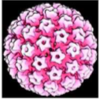
HPV
Infectent l’épithélium malpighien cutané et muqueux, Cycle de vie exclusivement intraépithélial
Près de 40 types viraux infectent l’épithélium des femmes et des hommes.
2 groupes :
- types à faible risque à l’origine des condylomes HPV 6 et 11
- types à risque élevé à l’origine de cancers :
16, 18, 31, 33, 35, 39, 45, 51, 52, 56, 58, 59, 68

Slide 28

HPV : Première infection sexuellement transmissible
IST la plus fréquente au monde
Exposition : 80 à 90 % des hommes et femmes sexuellement actifs
80 à 90 % éliminent le virus en 12 à 18 mois (infection asymptomatique)

Slide 29
Poids de la maladie HPV en France / an : Cancer
Estimation du nombre de nouveaux cas de cancers liés à HPV en France ~ 6400 cas /an
Communs
Hommes
Femmes
1 300
Cancers
de la gorge
380
3 000
Cancer du
col de l’utérus
360
Cancer
de l’anus
1 100
Cancer du pénis
90
190
Cancers
vulve et vagin
30 000
Lésions pré-cancéreuses
Col de l’utérus

Slide 30
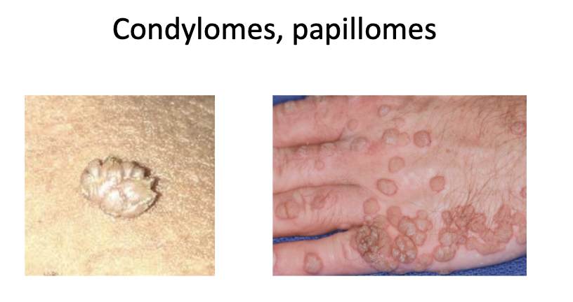
Poids de la maladie HPV en France / an : Condylomes
Communs
Femmes
Hommes
50 000
Verrues anogénitales
50 000

Slide 31
HPV : prévention
Prévention primaire
Prévention secondaire
Prévention tertiaire
Vaccination
préventive
Dépistage
Suivi post thérapeutique

Slide 32

HPV : prévention
Objectifs OMS 2030
90% 90% 70%
avant 15 ans dépistage 2 fois dans la vie traitée et suivie
Prévention primaire
Prévention secondaire
Prévention tertiaire
Vaccination
préventive
Dépistage
Suivi post thérapeutique

Slide 33
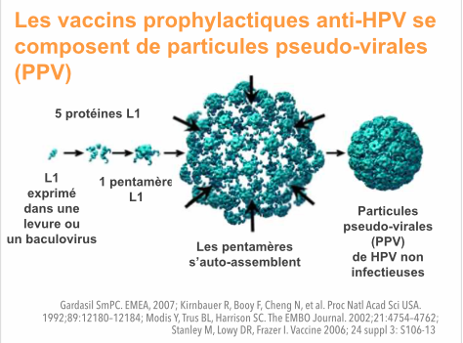
Vaccins contre l’HPV : Prévention primaire

Slide 34
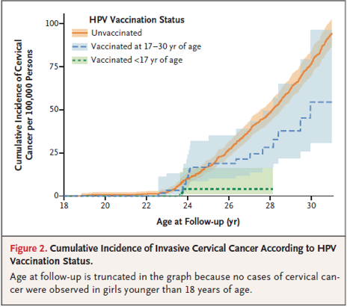
Vaccination HPV : Efficacité sur les cancers
Lei J et al.,2020

Slide 35
Indications vaccinales actuelles en France
Privilégier le vaccin Nonavalent
Les Ados filles et garçons
Jeunes adultes jusqu’à 26 ans (Hommes et Femmes)
Les personnes immunodéprimées

Slide 36
Schéma vaccinal en France : Les ados : filles et garçons
Entre 11 et 14 ans révolus :
2 doses à 5 ou 6 mois d’intervalle
(si la deuxième dose a été administrée à < 5 mois, faire une 3ème dose)
De 15 à 26 ans : rattrapage
3 doses : M0 M2 puis M6

Slide 37
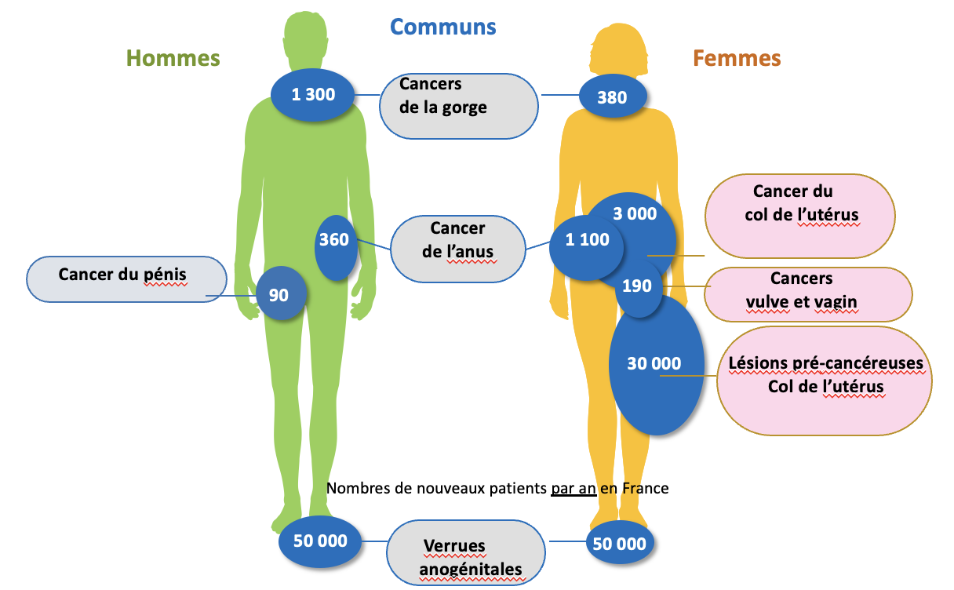
Intérêt de l’élargissement aux garçons
Protection individuelle contre les cancers HPV induits (25 % des cancers et pas de dépistage)
Protection collective en diminuant la transmission

Slide 38
Vaccination des 5èmes dans les collèges
En complément de ce qui est déjà en place
Depuis la rentrée 2023-2024
Un vrai levier pour augmenter la couverture vaccinale et diminuer les inégalités en santé

Slide 39
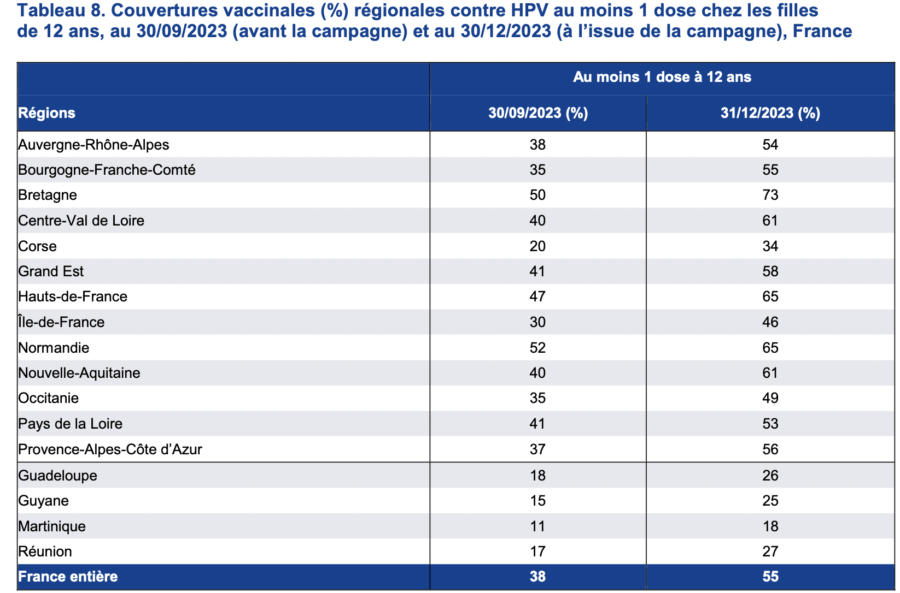
30/04/2026

Slide 40
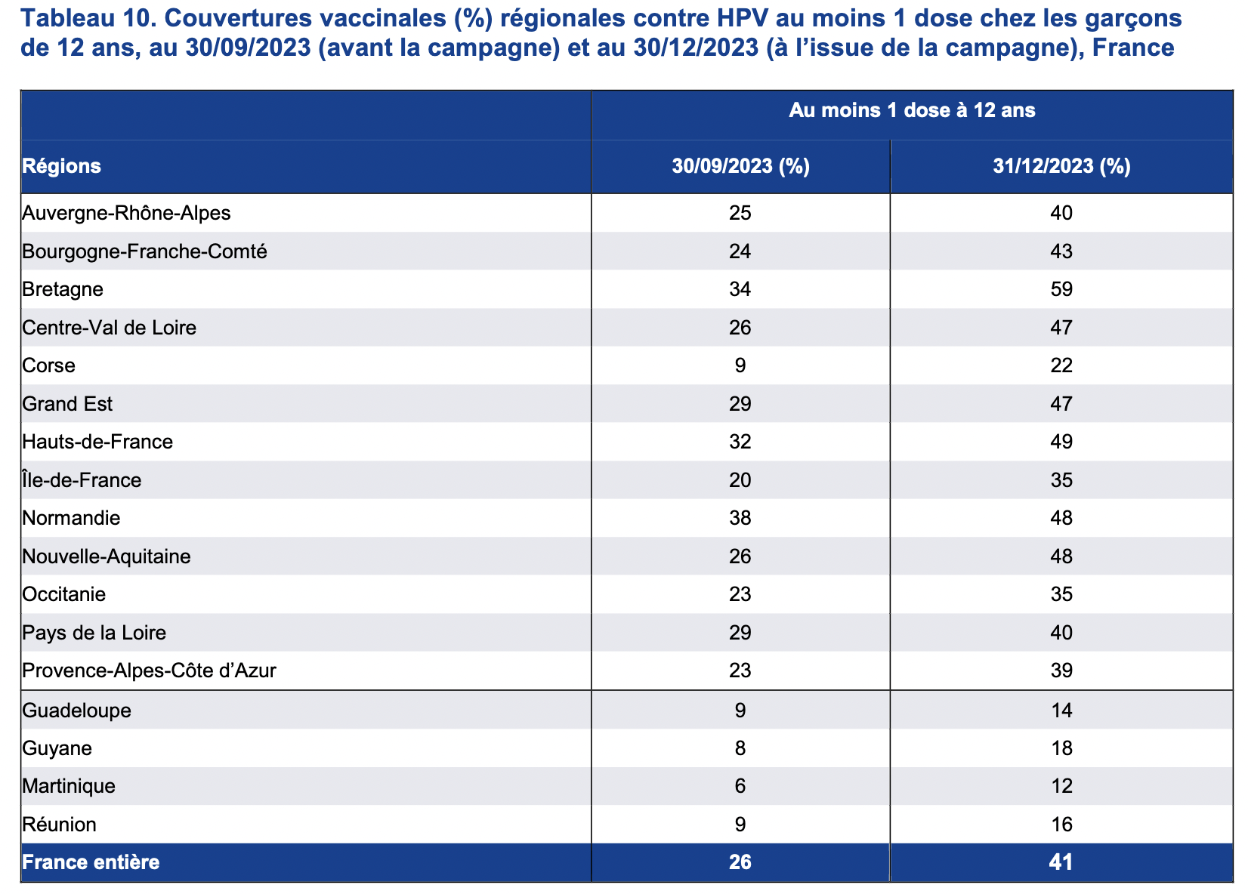
30/04/2026

Slide 41
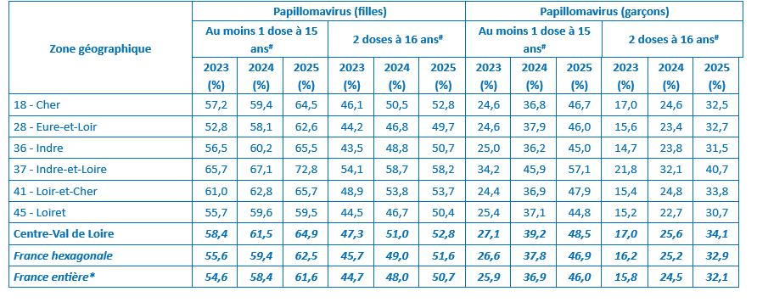
Evolution des couvertures vaccinales (filles et garçons) depuis 2023
Santé publique France / Bulletin Vaccination / Édition nationale / 27 avril 2026
30/04/2026

Slide 42
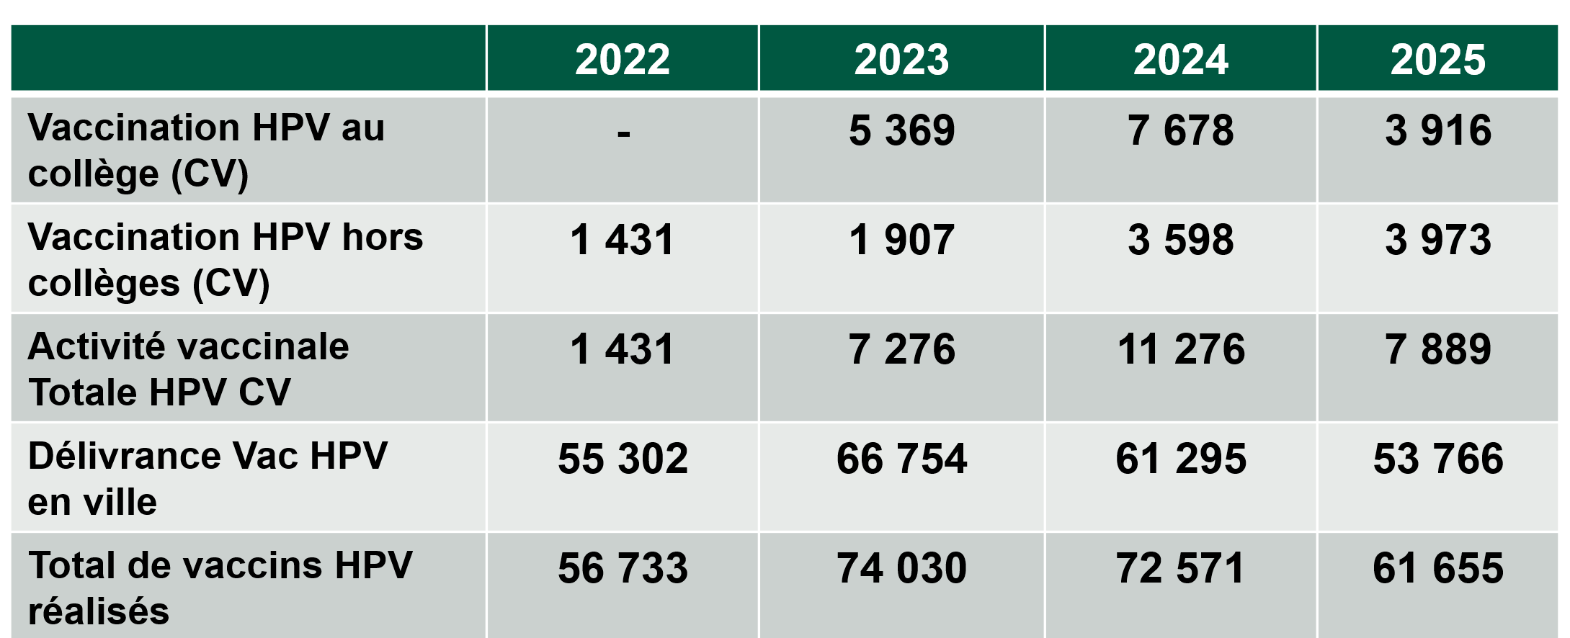
Impact de la campagne de vaccination au collège sur les délivrances de vaccins en ville
Source SNDS univers Amos_EXE_PRS er RAP des Centres de vaccination
30/04/2026
Notes:
2023 : impact de la campagne de communication sur les prescriptions en ville- 2024 : 2 passages dans les collèges contrairement à 2023 (1 passage avant décembre)-2025 : baisse en ville et au collège, néanmoins environ 5 000 vaccins de plus qu’en 2022. L’effet sur les couvertures vaccinales se verra à partir de 2027-2028 (vaccination au collège enregistrée dans le SNDS à partir de 2024-2025)

Slide 43
Vaccination contre dTPca (Diphtérie, tétanos, poliomyélite et coqueluche)
Vaccination contre la Rougeole
Dr Zoha Maakaroun-Vermesse
30 avril 2026

Slide 44
La Coqueluche : C’est quoi ?
Infection bactérienne due à Bordetella pertussis et parapertussis
Peu fébrile
Incubation : 10j
Contagiosité : jusqu’à 3 semaines en absence de traitement (5 jours avec traitement antibiotique adapté)
30/04/2026

Slide 45
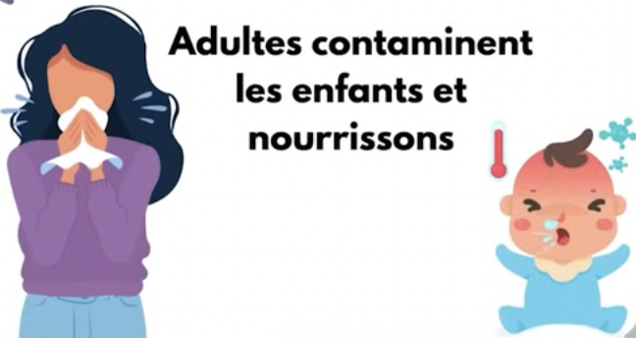
Mode de transmission de la coqueluche ?
Transmissions par Gouttelettes : postillons, toux, éternuements
Très contagieuse : 1 personne malade va contaminer autour d’elle 15 à 20 personnes
Les adultes se contaminent entre eux et contaminent les bébés
Principale source de contamination du bébé : son entourage
30/04/2026

Slide 46
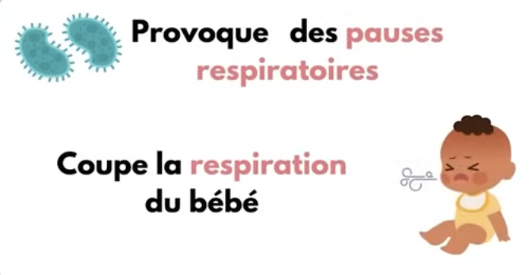
Les symptômes :
Chez le nourrisson :
Toux,
lèvres bleues,
malaises,
pâleurs,
Pauses respiratoires
bradycardie
MALADIE GRAVE : Risque de décès
20 bébés décédés en France en 2024 de Coqueluche
30/04/2026

Slide 47

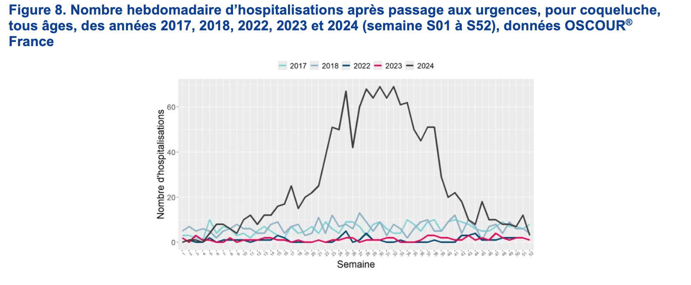

Slide 48
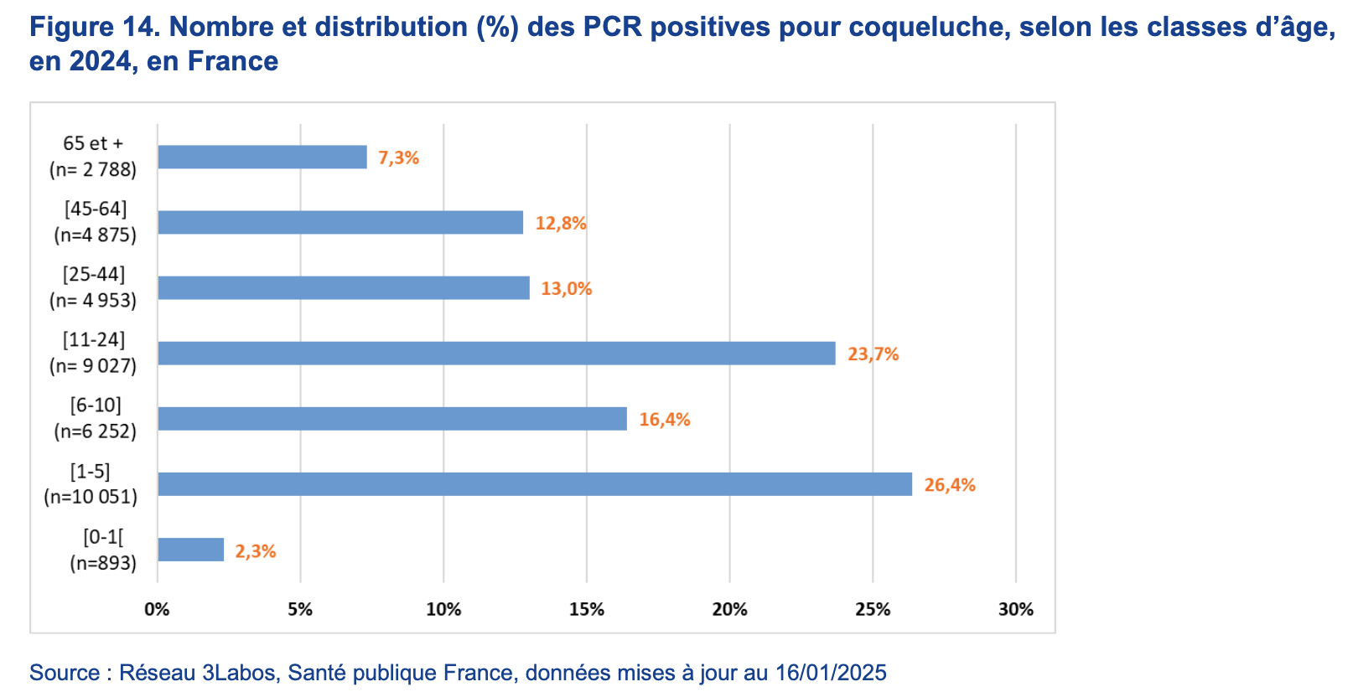
30/04/2026

Slide 49
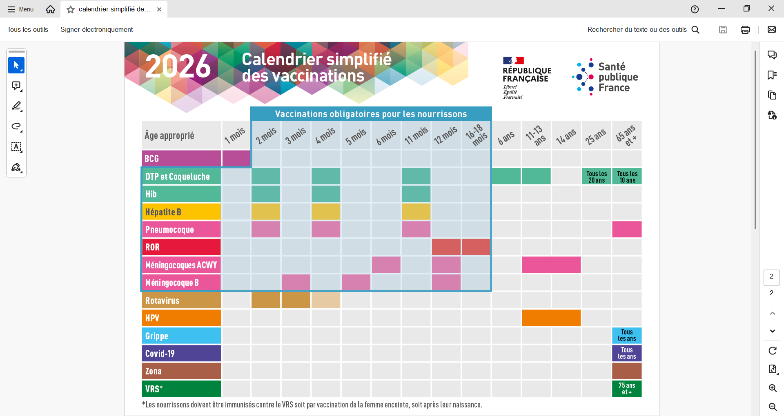
Comment se protéger de la coqueluche chez l’ado et l’adulte jeune ? Vaccin combiné dTPca
30/04/2026

Slide 50
Comment se protéger de la coqueluche chez l’ado et l’adulte jeune ? Vaccin combiné dTPca
Attention :
En cas de Nourrisson de moins de 6 mois : Mise à jour de l’entourage, si la vaccination contre la coqueluche date de moins de 5 ans
En cas de Grossesse : vaccination maternelle entre 20 et 36 SA et à chaque grossesse (même si grossesse tous les ans)
30/04/2026

Slide 51
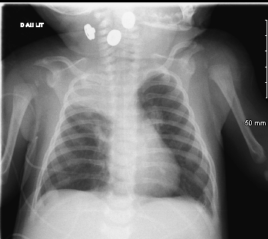
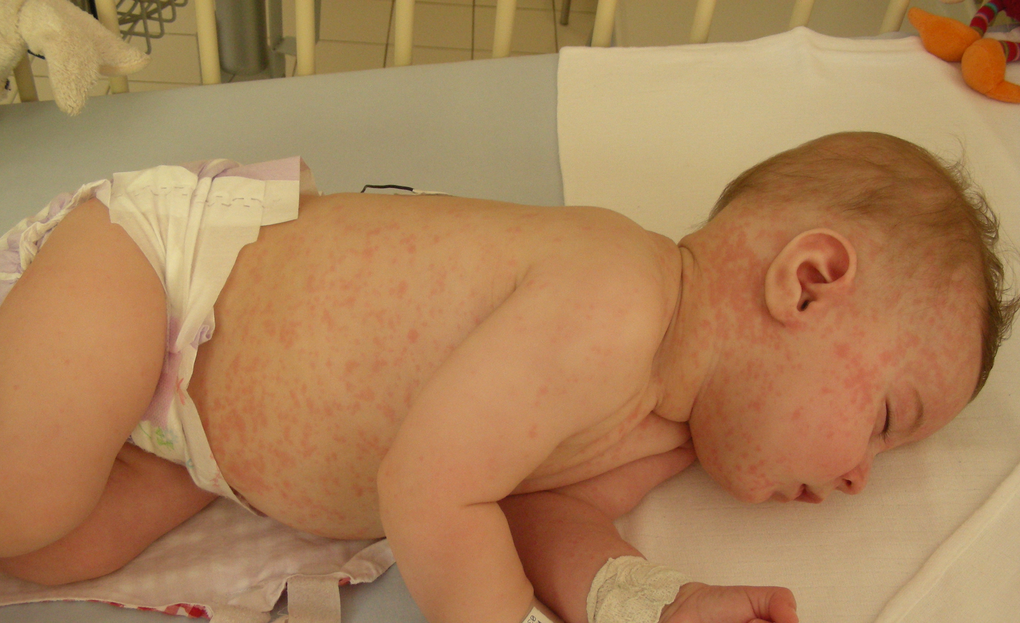
Jules, 8 mois
Fièvre depuis 4 jours à 40°C
Rhinite + conjonctivite + toux depuis 3 jours
Asthénie
Eruption
Il a la Rougeole !
30/04/2026

Slide 52
Contagiosité ?
Hautement contagieux R0 à 20
Durée contagiosité 5 j avant et 5 j après l’éruption
Maladie à déclaration obligatoire dès la suspicion clinique
30/04/2026

Slide 53
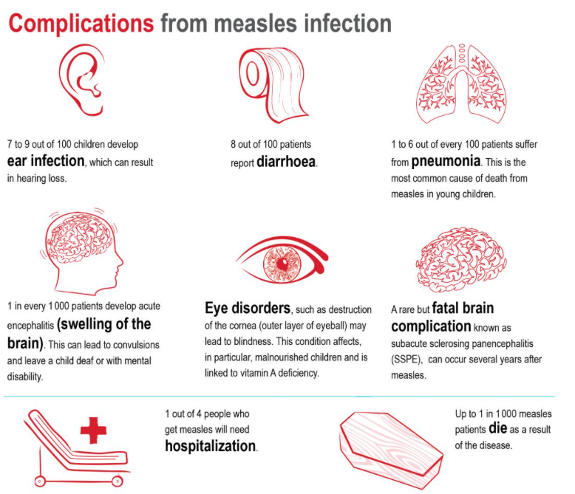
La rougeole n’est pas une maladie bénigne
30/04/2026

Slide 54
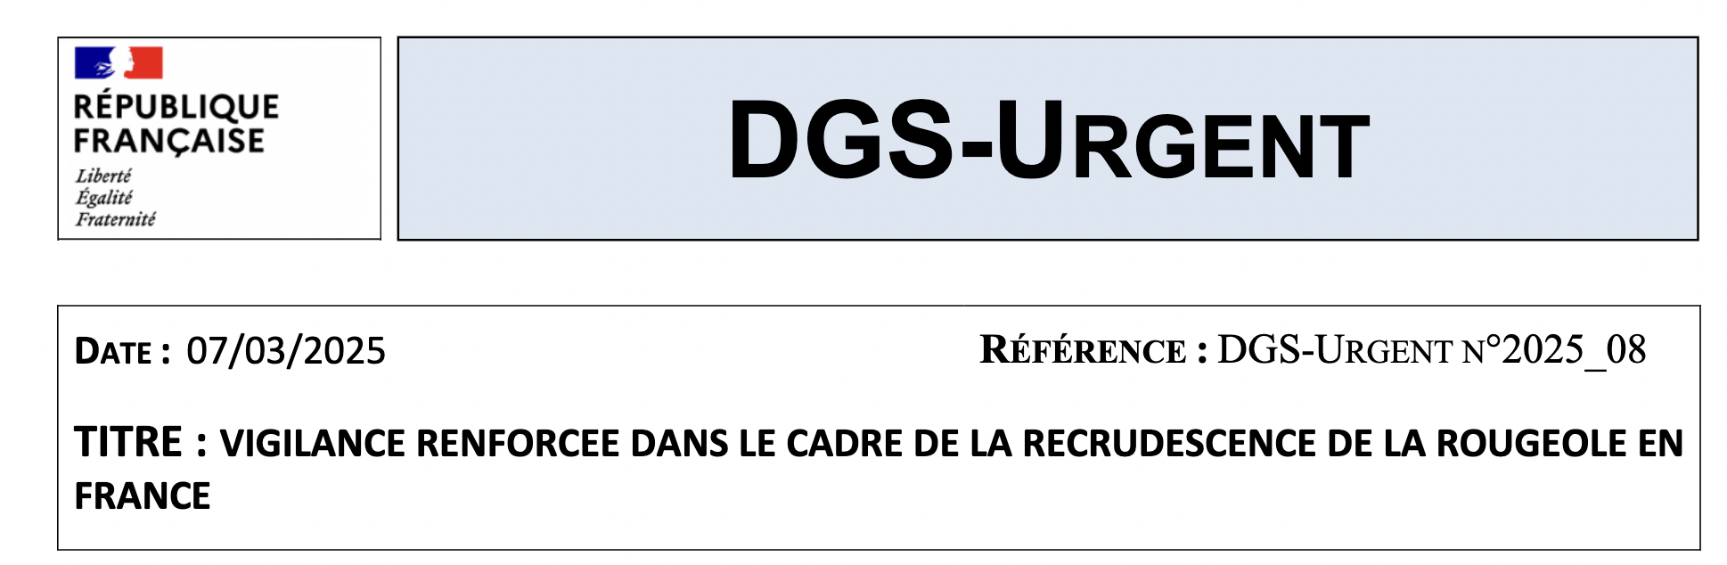
La Rougeole : Toujours là !
30/04/2026

Slide 55
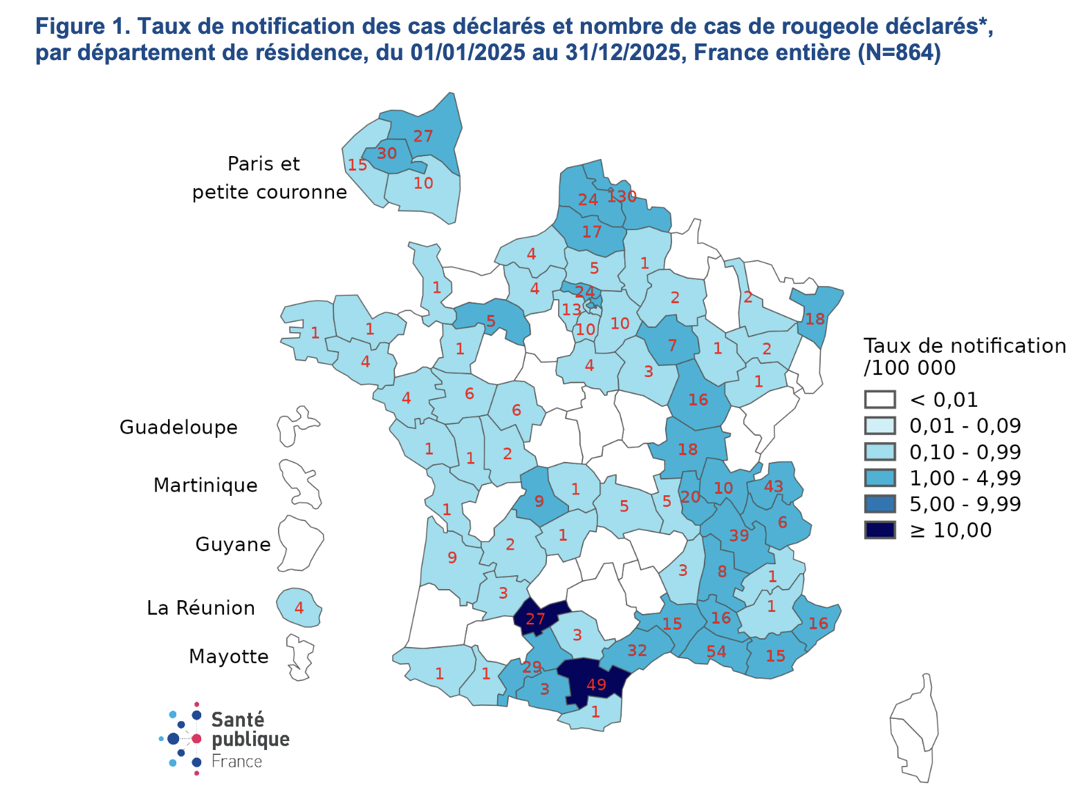
30/04/2026

Slide 56
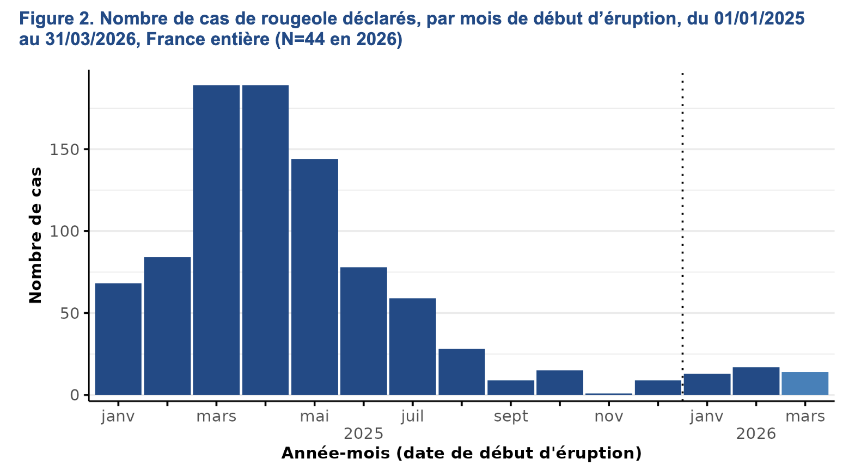
30/04/2026

Slide 57
Prévention : Vaccination ROR
Protection vaccinale :
Immunisé = 2 doses à au moins 1 moins d’intervalle, pour toute personne née depuis 1980
Ou 3 doses si la 1ère dose a été reçue avant 12 mois
Attention :
si vaccination ROR débutée avant l’âge de 1 an :
3 doses sont nécessaires pour être immunisé
30/04/2026

Slide 58
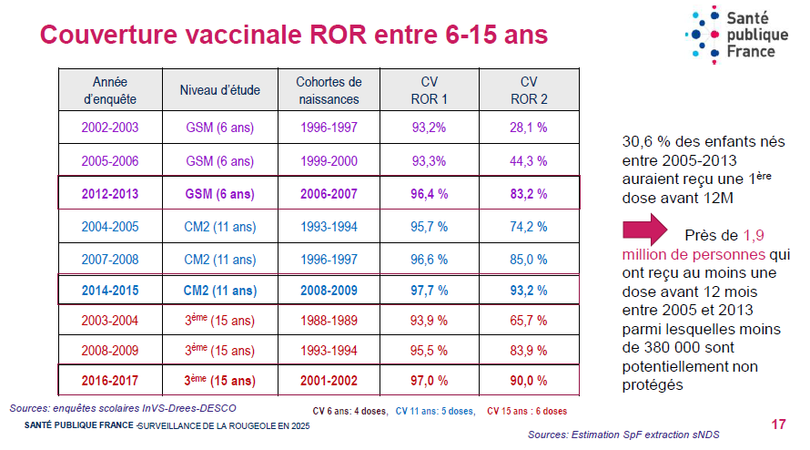
Estimation du nombre de personnes non protégées
30/04/2026

Slide 59
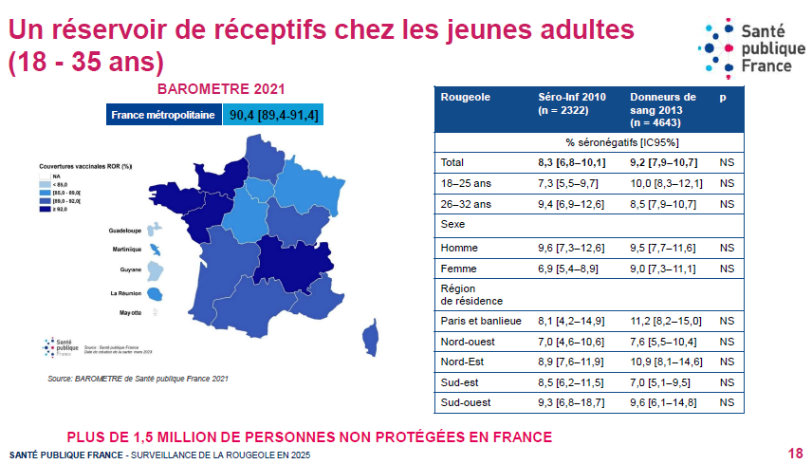
Estimation du nombre de personnes non protégées
30/04/2026

Slide 60
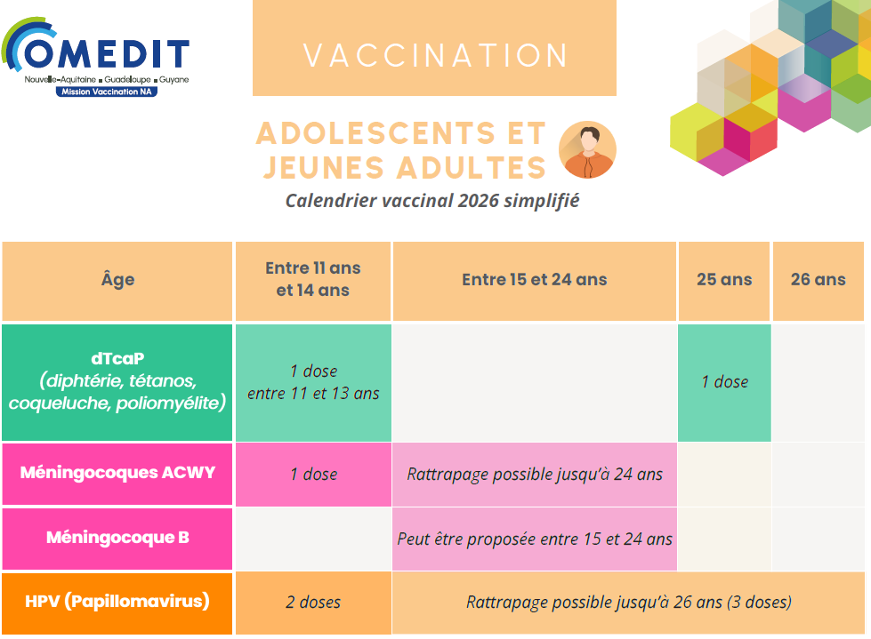
En bref !
30/04/2026

Slide 61
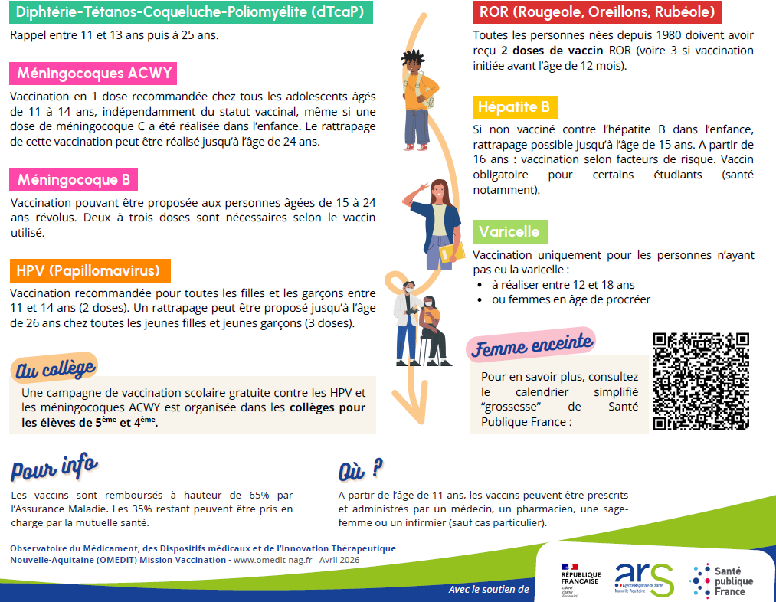
En bref !
30/04/2026

Slide 62
Prévention : Vaccination ROR
Jusqu’à présent pour les professionnels de santé :
les vaccinations obligatoires : DTP / Hépatite B
Les vaccinations recommandées : Coqueluche / grippe /covid / Rougeole
Changement pour la vaccination contre la rougeole en 2026 :
La loi de financement pour la sécurité sociale 2026 a instauré une obligation d’immunisation (infection ou vaccination) contre la rougeole pour les professionnels et étudiants des secteurs sanitaires et médico-sociaux, ainsi que pour les professionnels de la petite enfance à leur entrée en formation ou lors de leur entrée en fonction.
La liste des professionnels concernés, ainsi que les modalités de mises en oeuvre, seront précisées courant 2026 par voie réglementaire.
Pour l’ensemble de ces personnels dont les antécédents de vaccination ou de maladie (rougeole, rubéole) sont incertains, la vaccination doit être pratiquée sans qu’un contrôle sérologique préalable soit réalisé.
30/04/2026

Slide 63
En bref ! Calendrier simplifié des vaccinations 2026
30/04/2026

Slide 64
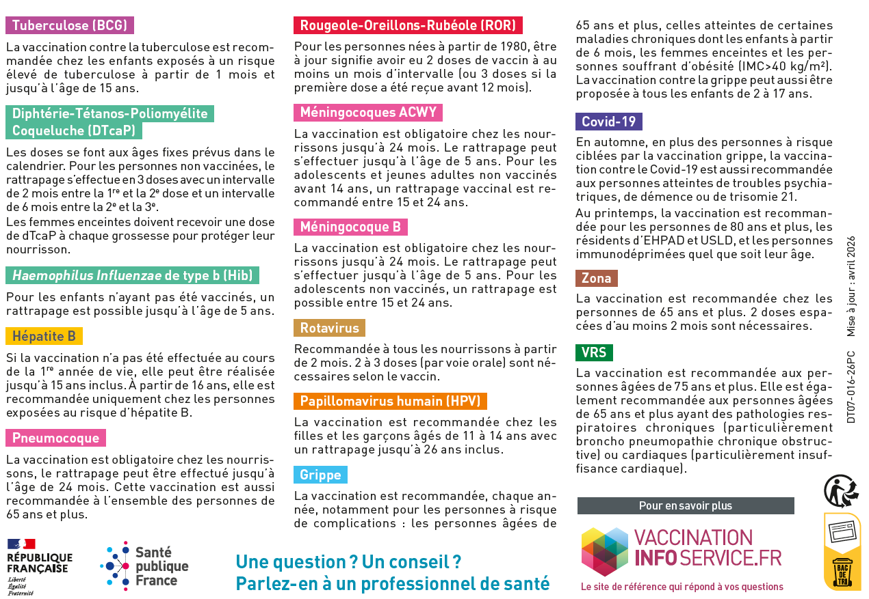
En bref ! Calendrier simplifié des vaccinations 2026
30/04/2026

Slide 65
MERCI
30/04/2026

